Slide 1
第三次汇报
End-to-end Lane Shape Prediction with Transformers
LSTR算法讲解
第六组

Slide 2

端到端end-to-end
非端到端：传统机器学习的流程由多个独立的模块组成，每个步骤是一个独立的任务，其结果的好坏会影响到下一步骤，从而影响整个训练的结果。
端到端：从输入端（输入数据）到输出端会得到一个预测结果，与真实结果相比较会得到一个误差，这个误差会在模型中的每一层传递（反向传播），每一层的表示都会根据这个误差来做调整，直到模型收敛或达到预期的效果才结束。
Notes:
两者相比，端到端的学习省去了在每一个独立学习任务执行之前所做的数据标注，为样本做标注的代价是昂贵的、易出错的。

Slide 3
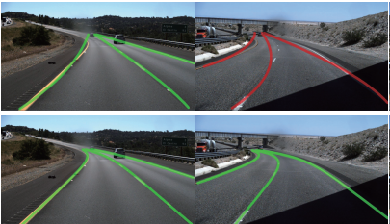

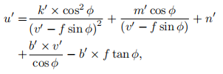



一、车道形状模型 Lane Shape Model
世界坐标系下对车道线建模：
相机坐标系下对车道线建模：
（X，z）是世界坐标系下的道路坐标点
（u，v）是像平面上道路坐标点，
这里假定φ=0、无偏置，将问题简化
曲线参数化，得到相机平面中的曲线：
将（X,z）和（u，v）进行对应：
所有需要拟合的参数：
Notes:
在真实的道路条件下，车道通常具有全球一致的形状。因此，近似的弧从左到右车道有一个相等的曲率,每个车道只在偏差项和上下边界上有所不同。

Slide 4



二、匈牙利拟合损失 Hungarian Fitting Loss
目的：预测和真实点集进行匹配，称为二部分匹配，对应的方法是匈牙利算法
匈牙利算法：是一种在多项式时间内求解任务分配问题的组合优化算法（两个点集进行最优匹配）
——max（匹配点对数）
匹配好后，求点对距离加和的最小值：
得到最优拟合曲线

Slide 5


评估要用：

Slide 6
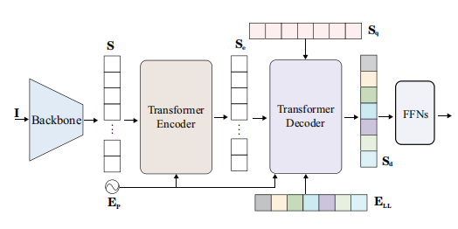
三、网络体系结构 Architecture
1.主干：
给定输入图像I，主干提取低分辨率特征，然后通过压缩空间维度将其压缩成一个序列S。

Slide 7
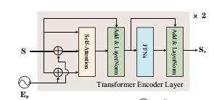
2.transformer网络
其中包括encoder和decoder两部分
encoder（编码层）：先流经 self-attention 层，self-attention 层的输出再传递给一个前馈神经网络层。

Slide 8
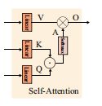
自注意力机制：（self-attention）
不是基于全局进行分析，而是基于目标关注部分细节
我们输入一张图片进行特征的提取，但是机器不知道特征的用处，
使用自注意力机制使机器可以像人一样有关注的重点，
对关注的部分进行权值的分配。
Q：query查询
K：key键值
V：value值
第一步是将query和每个key进行相似度计算得到权重，常用的相似度函数有点积，拼接，感知机等，得到相似度矩阵；
然后第二步一般是使用一个softmax函数得到attention的系数；
最后将权重和相应的值value进行加权求和得到最后的attention。

Slide 9
ADD&Norm
Add指 X+MultiHeadAttention(X)，是一种残差连接，通常用于解决多层网络训练的问题，可以让网络只关注当前差异的部分
Norm指 Layer Normalization，通常用于 RNN 结构，Layer Normalization 会将每一层神经元的输入都转成均值方差都一样的，这样可以加快收敛。
FFNs：
前馈网络进行预测，有两个全连接层，第一层的激活函数是ReLU，
第二层的激活函数是线性激活函数，
如果没有FFN层，网络性能会大大降低。

Slide 10
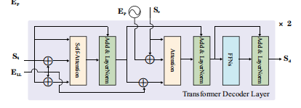
decoder（解码器）：
包括自注意力机制、前馈网络
和编码器网络层类似，只不过加入了一个attention模块，找最相关的特征，至此完成了解码。

Slide 11
FFN：
进入FFN层，结合之前的匈牙利算法和decoder出来的相关特征，预测曲线的参数，生成预测曲线，得到最终结果。

Slide 12
谢谢观看

